Slide 1
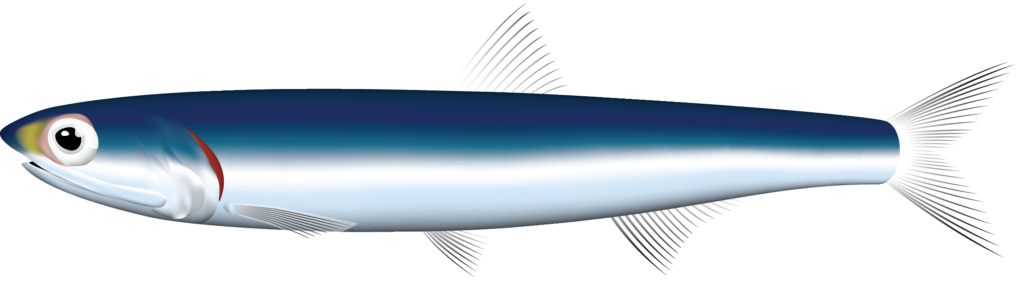
カタクチイワシ
平成30年度 第1回
対馬暖流系マアジ・さば類・いわし類 長期漁海況予報
平成30年10月25–26日
於 長崎県農協会館

Slide 2
目次
前回予報の検証
2018年4–8月のまとめ
・漁況の季節変化
・体長組成の季節変化
2018年度11–3月予報にむけた考察
魚体:
体長組成の分析
来遊量:
統計モデルを用いた来遊量予測
後期予報 まとめ

Slide 3
予報の検証 西海ブロック
2018年4–8月
予報
結果
前年・平年
並みであった
来遊量
前年・平年を下回る
漁期
主に5–8月
主に5–7月であった
大羽主体に
4月
○
カエリ〜小羽混じる
魚体
5月以降
カエリ～中羽
○
Notes:
7月と8月の間で切ったほうがいい

Slide 4
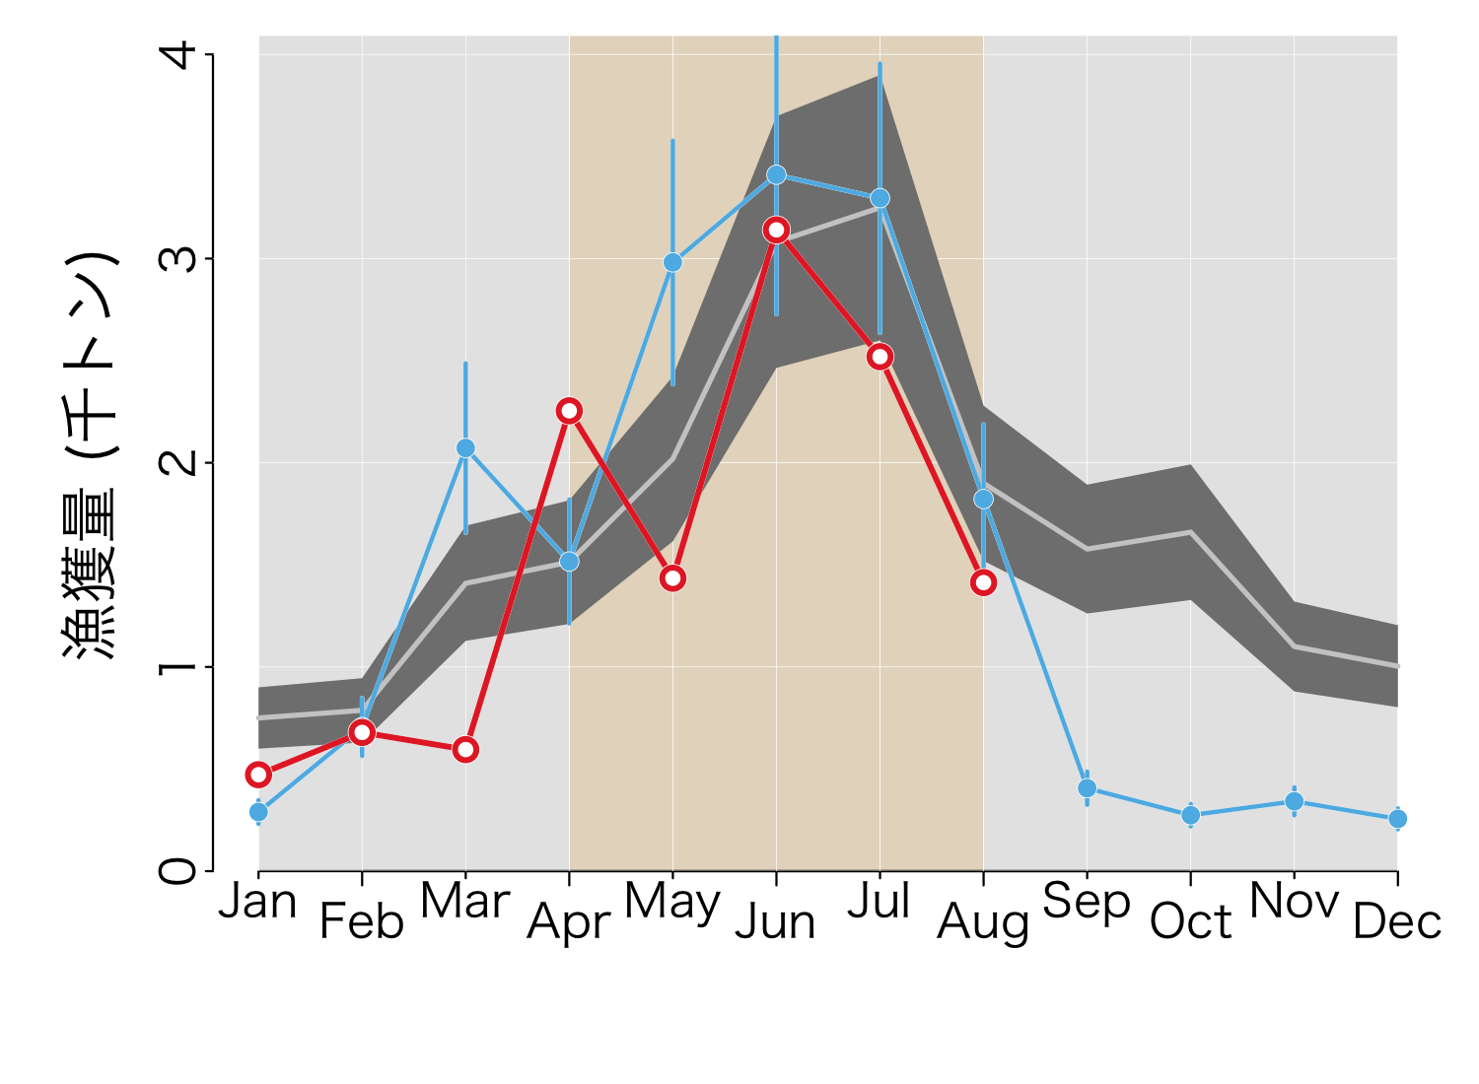
どうして予報が外れたのか？
※
平年 ±20%
前年±20%
※2013–2017年
4月の漁獲量が多かったため
Notes:
なぜ予報がはずれたのか
4月の漁獲量が多かったから．
5, 7, 8月は予報通り，前年・平年を下回っていた．

Slide 5
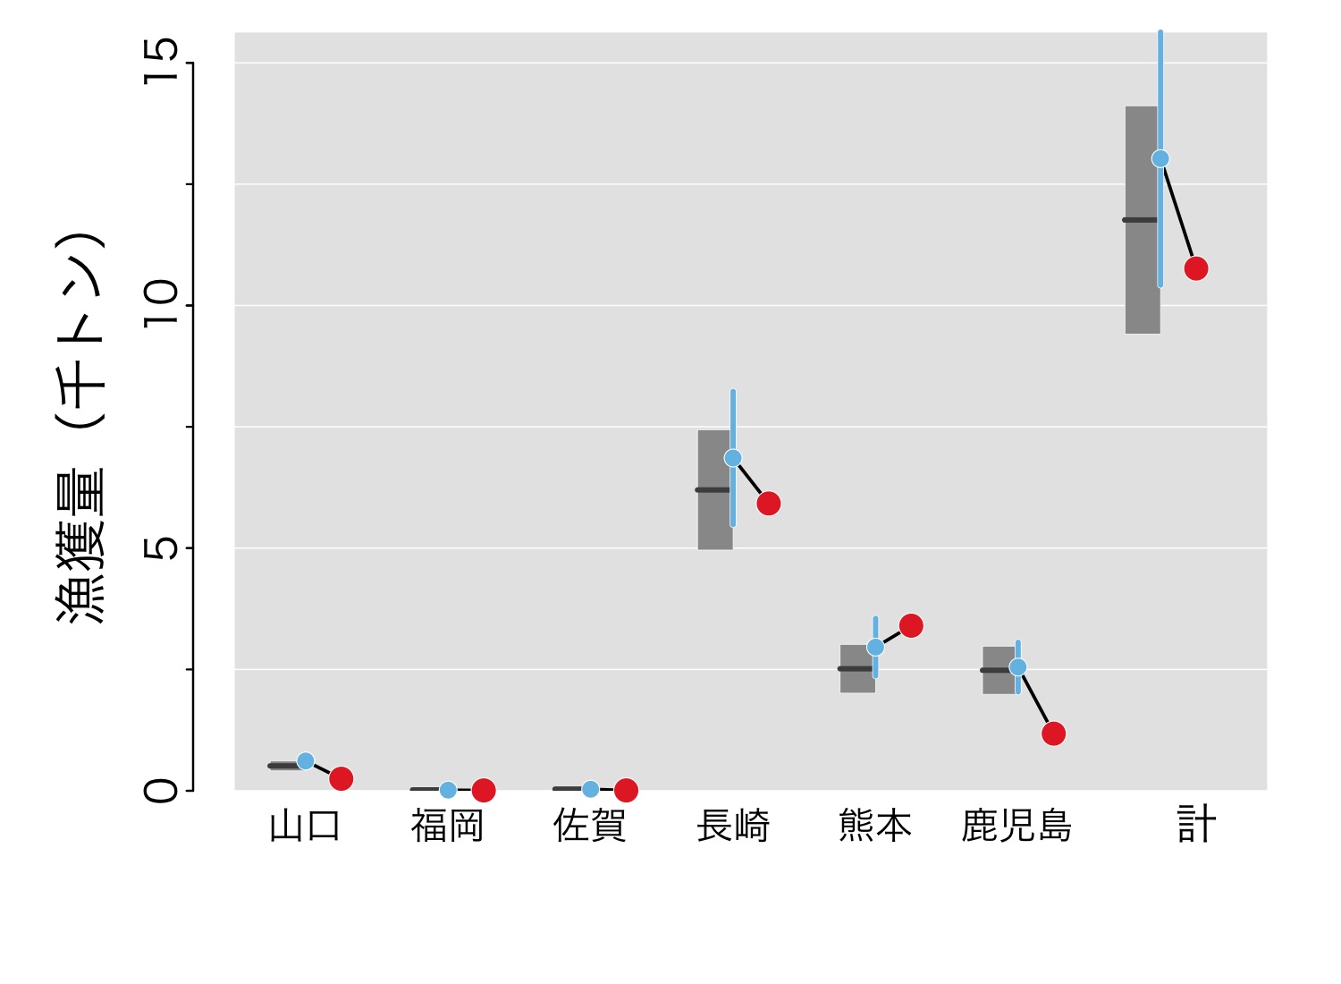
どうして予報が外れたのか？
前年±20%
2018年
平年±20%
長崎・熊本で予想を上回ったため

Slide 6
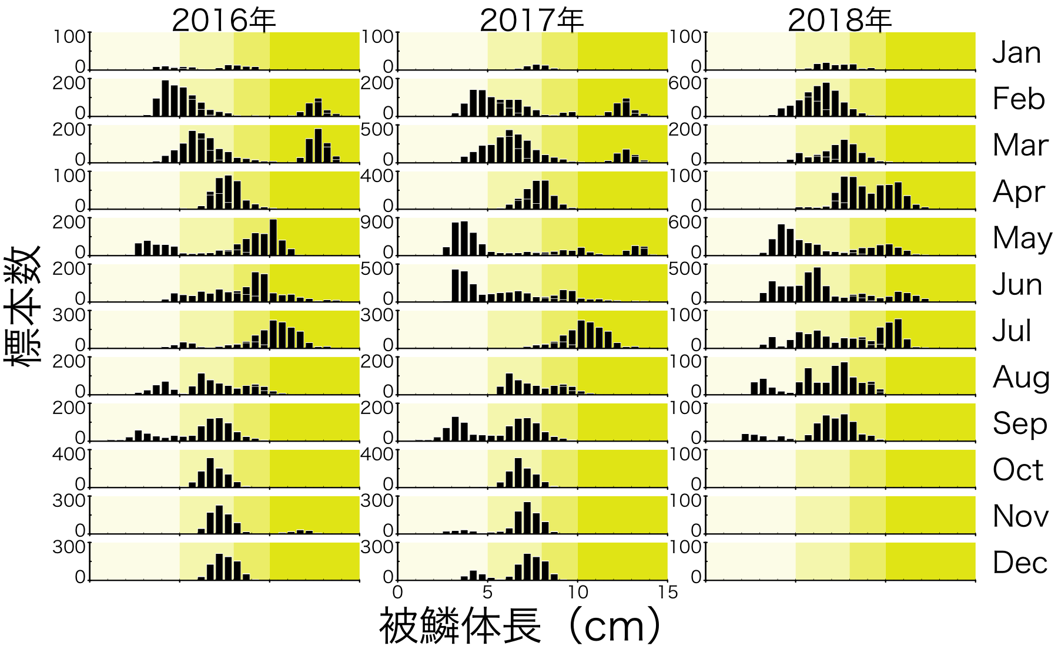
漁獲物の体長組成
カエリ
小羽
中羽
大羽
Notes:
グラフの見方
シラス4 cm
カエリ4–5 cm
小羽5–8 cm
中羽8–10 cm
大羽10 cm以上

Slide 7
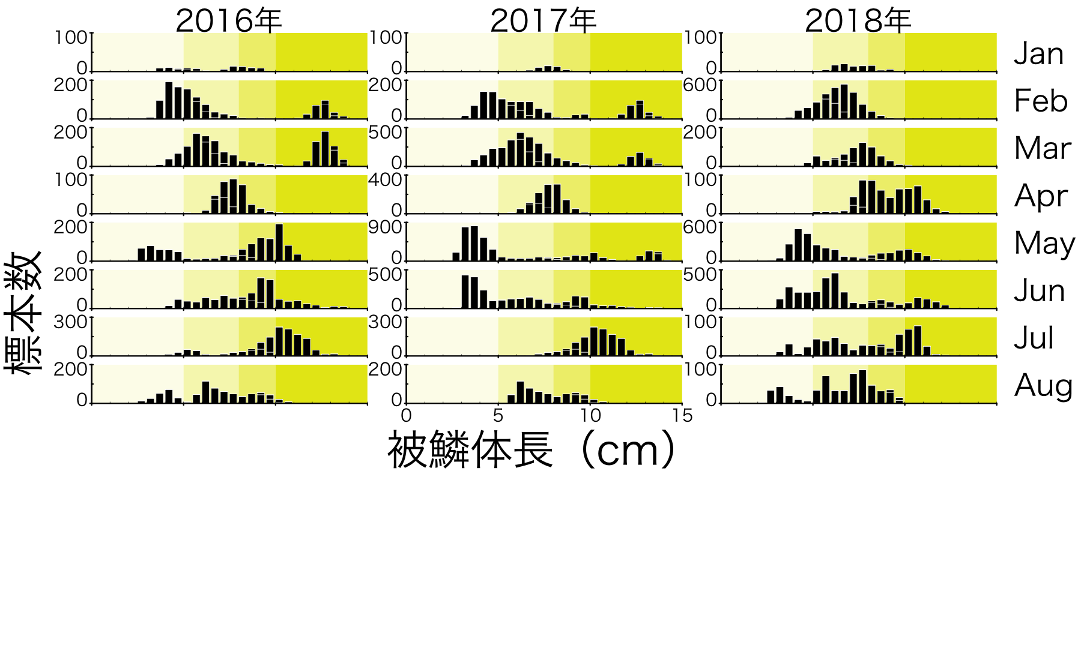
漁獲物の体長組成
カエリ
小羽
中羽
大羽
多
2018年4–8月
カエリ・小羽の割合が多かった
Notes:
まず前期を整理
カエリ多かった
2極化
大羽少なかった
1歳少ない
カエリを獲っていたのは長崎県
シラス4 cm
カエリ4–5 cm
小羽5–8 cm
中羽8–10 cm
大羽10 cm以上

Slide 8
漁獲物の体長組成
カエリ
小羽
中羽
大羽
多
Notes:
後期の話題に入る
次スライドで4月始まりに

Slide 9
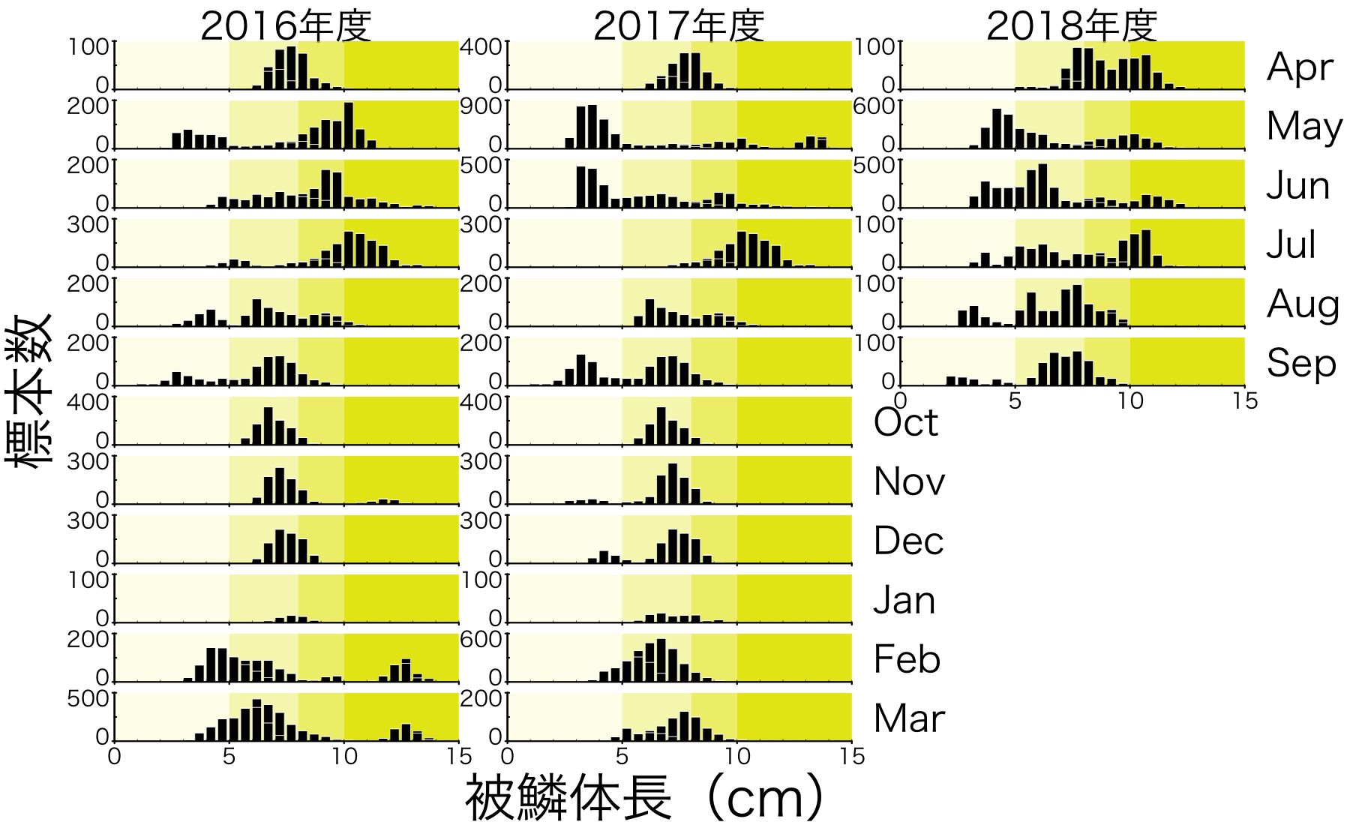
漁獲物の体長組成
カエリ
小羽
中羽
大羽
多
多
Notes:
小羽主体と考えられる
中〜大羽が混ざる
秋季メイン
カエリの多さは貢献しない

Slide 10
統計モデルによる後期漁獲量の予測
一般化線形モデル（GLM）
データ
・漁獲量
- 当年4–8月
- 前年11月–翌3月
・資源評価の結果
- 資源量
・野外調査の結果
- 仔魚のCPUE（4月、ニューストンネット）
AICによりモデル選択

Slide 11
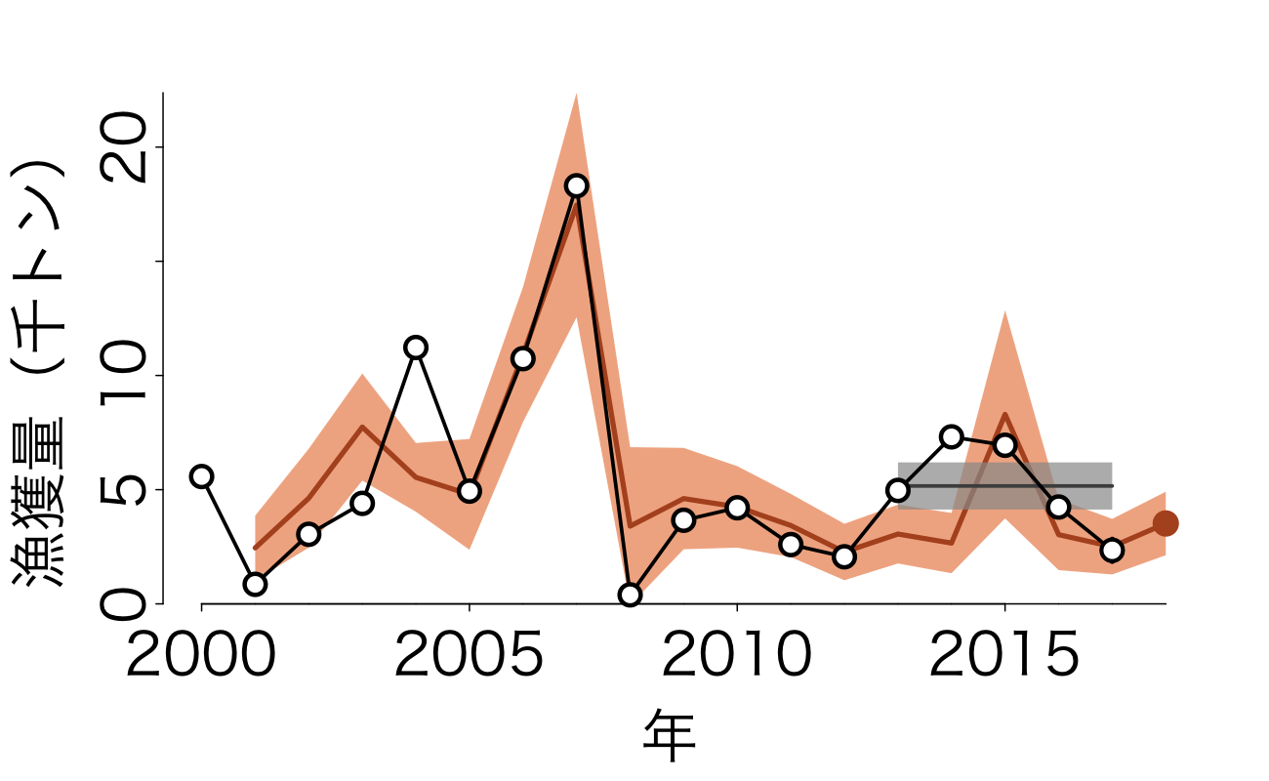
2018年度11–3月の推定漁獲量
実漁獲量
モデル推定値
±95%信頼区間
平年±20%
5,162
3,367
2,344
2018年度
前年±20%
前年を上回り、平年を下回ると推定された
Notes:
平年5162, 4129, 6194
前年2344, 1875, 2813

Slide 12
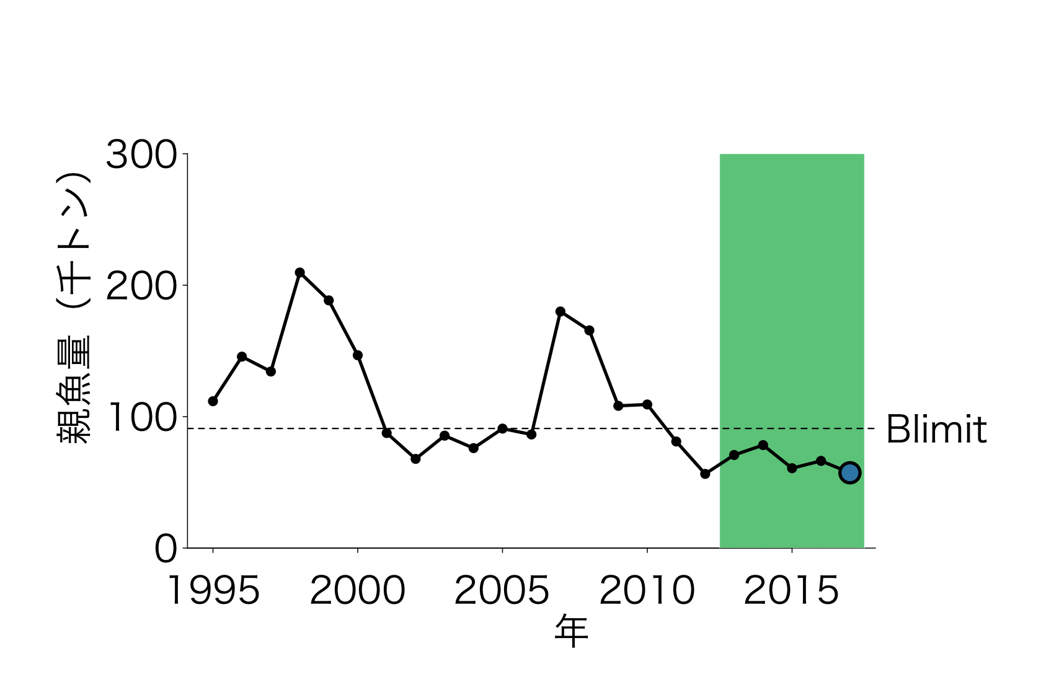
参考: 資源評価の結果
2017年
水準: 低位
動向: 横ばい

Slide 13
来遊量 各県予報とまとめ
2018年度11–3月
前年比
平年比
山口
下回る
並み
福岡
散発的に漁獲される
佐賀
下回る
下回る
各県の予報
長崎
上回る
並み
熊本
並み
下回る
鹿児島
上回る
下回る
前期の漁況
並み
並み
関連情報
モデル推定
上回る
下回る
資源の状態
低位・横ばい
西海ブロックまとめ
上回る
下回る
Notes:
根拠
山口: 今年度の湊市場における直近までの漁模様と過去の漁獲動向。
福岡: 今年度の棒受網の漁獲状況と、過去の漁獲動向。
佐賀: 過去の水揚量推移との 比較、2017年の資源評 価(水準:低位、動向: 横ばい)による。
長崎: 低めだった前年を上回る
熊本: 資源評価表代表水揚港漁獲量
鹿児島: 例外的に低かった前年を上回る

Slide 14
2018年度11–3月予報
来遊量
前年（2,344トン）を上回り、
平年（5,162トン）を下回る
漁期
漁期の後半が主体
魚体
小羽（5–8 cm）を主体とし
中・大羽（>8 cm）が混ざる
Notes:
2016年は4240トン、平年は5105トン

Slide 15
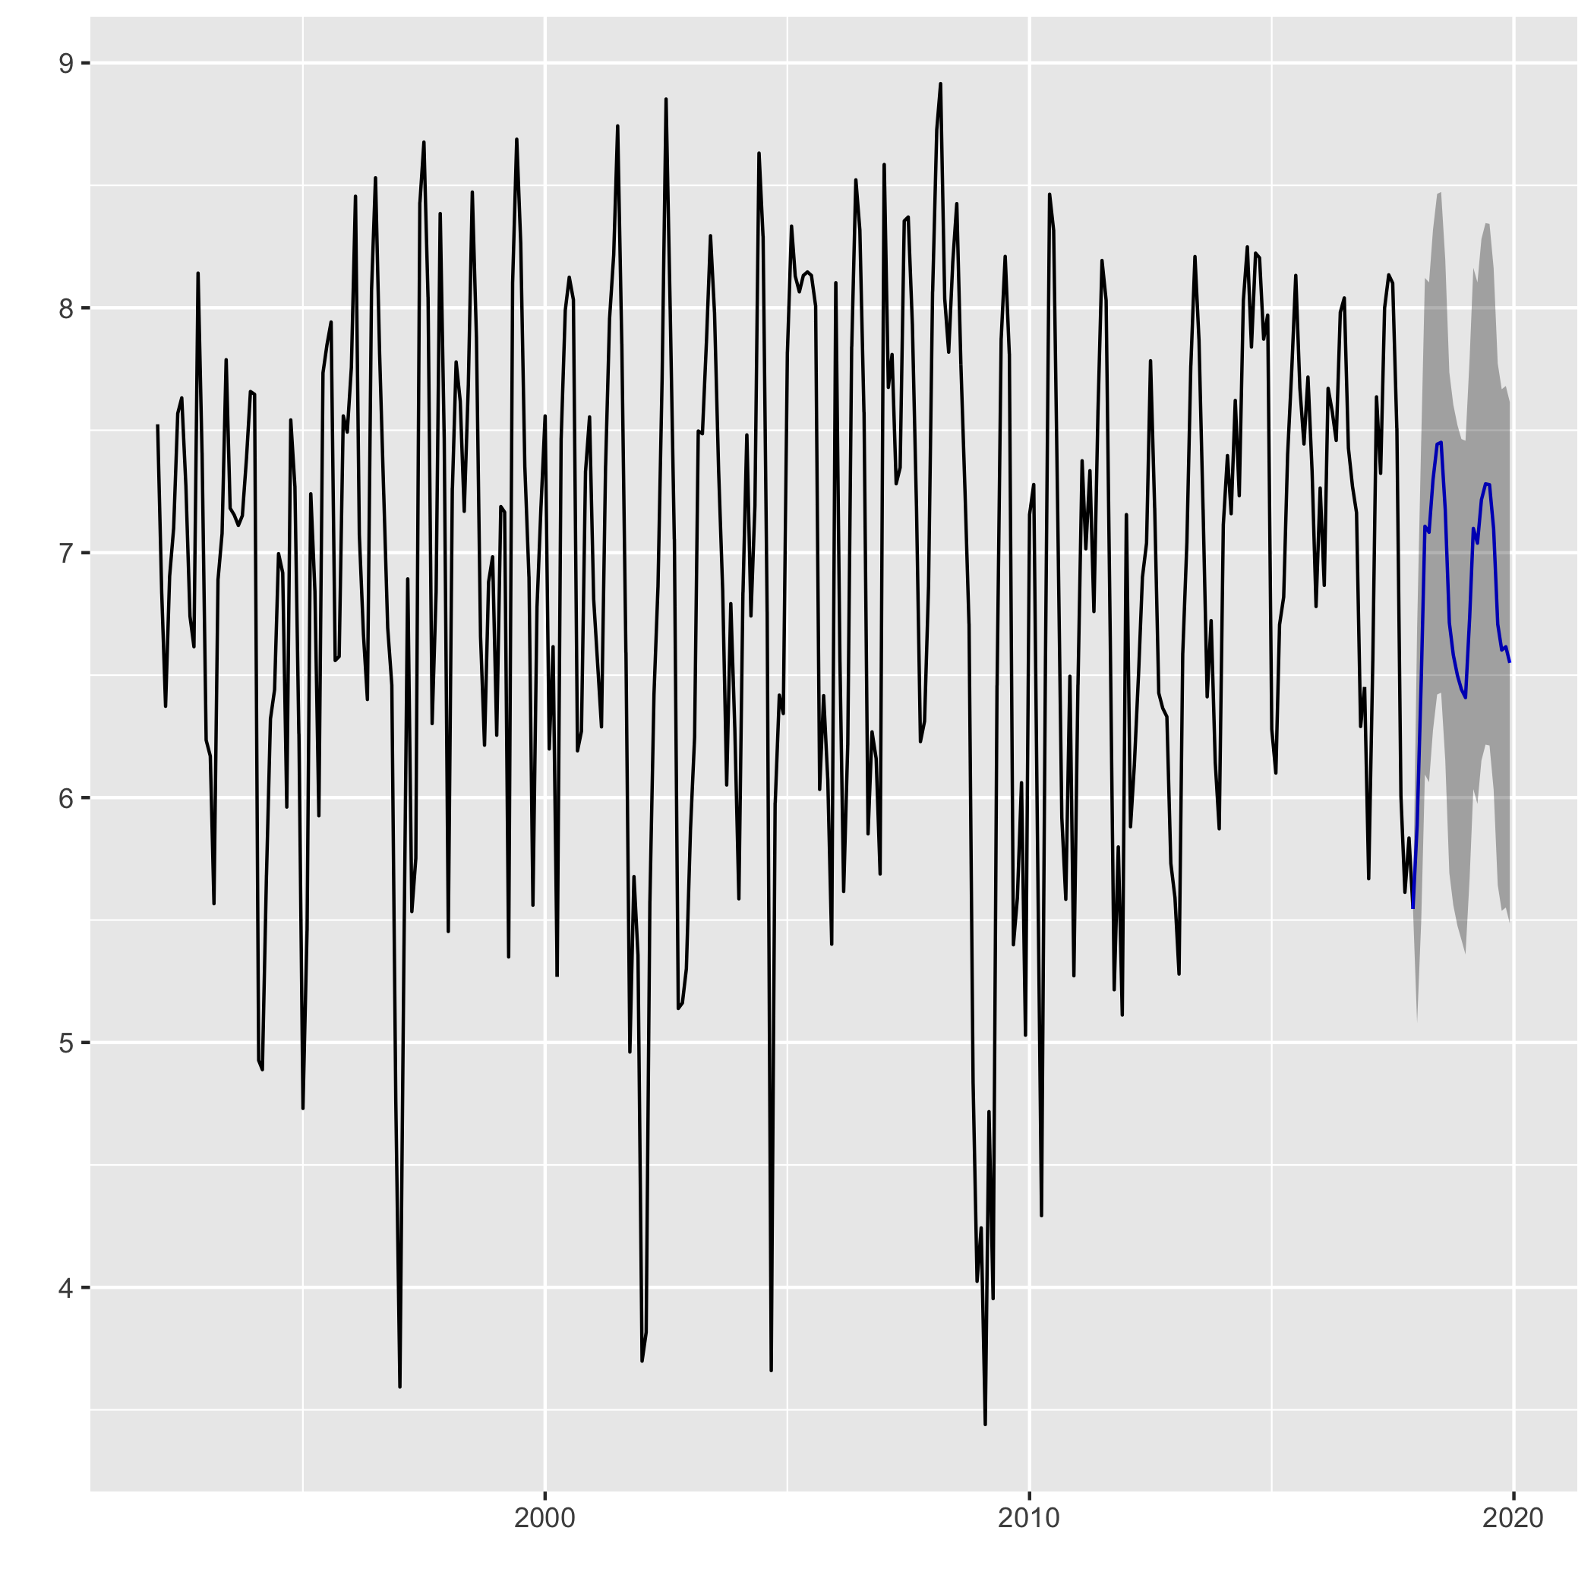
SARIMAによる時系列解析
Upr: 7,679トン
Mean: 6,636トン
Lwr: 5,592トン
Notes:
Seasonal Auto Regressive Integrated Moving Average model
平年5162, 4129, 6194
前年2344, 1875, 2813

